Slide 1


Slide 2

Palestrante
Currículo Taq
Desenvolvedor na área há mais de 10 anos, programa em várias linguagens e é entusiasta de Software Livre, do qual é mantenedor de vários projetos, e autor de tutoriais de Ruby e Rails e do primeiro livro de Ruby do Brasil. Sócio e desenvolvedor na empresa Bluefish, que trabalha com consultoria, treinamento e desenvolvimento utilizando apenas soluções de Software Livre

Slide 3
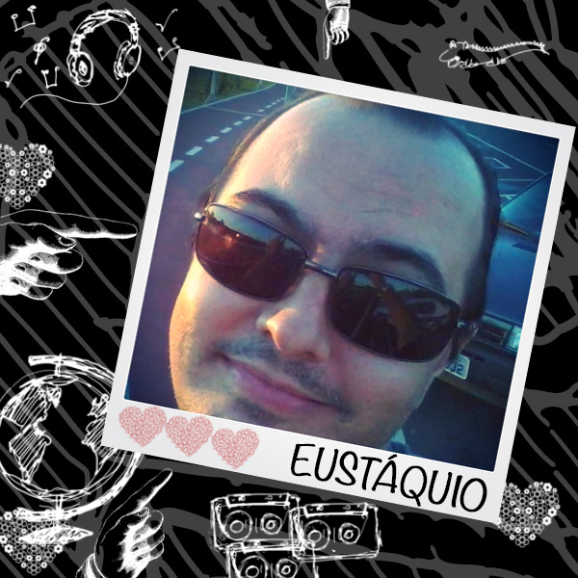
Palestrante

Slide 4
Palestrante
Tutorial de Ruby
Liberado para o público em Janeiro de 2005, foi o primeiro tutorial de maior extensão publicado em Português. Ainda disponibilizado gratuitamente, gerou o livro “Ruby - Conhecendo a Linguagem”, que foi o primeiro livro de Ruby publicado no Brasil, em Março de 2006. Também em Abril de 2006 foi publicado um tutorial básico de Rails, sendo também um dos primeiros a destacar o framework no país.

Slide 5

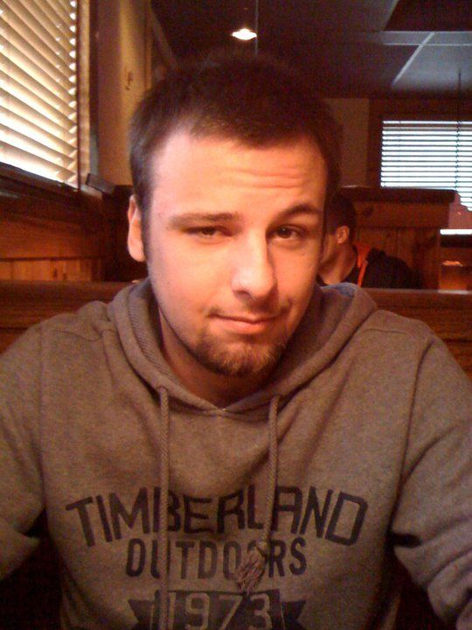
Fundada em 2004
33ª maior audiência do Brasil
5º maior timespent do Brasil
21.000.000 usuários únicos

Slide 6
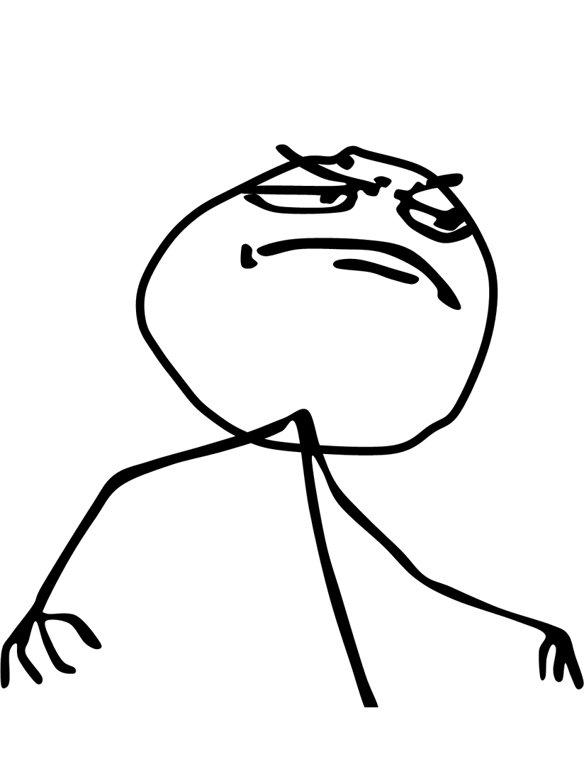
=

Slide 7
O Click Jogos um dos maiores sites do Brasil com mais de 21 milhões de usuário únicos e 600m+ pageviews por mês.
Também dá pra contar dessa forma...
6.9 milhões de Big Mac são consumidos por mês em toda América Latina.
Isso é 3 vezes menos que o número de usuários únicos mensais do
Click Jogos

Slide 8
O Click Jogos esta entre os 5 sites mais acessados no Brasil, perdendo só para Facebook, Google, Youtube...
O que seria mais ou menos isso...
O maior estádio do mundo tem capacidade para 150 mil pessoas.
Seria preciso 133 estádios para colocar toda audiência mensal do
Click Jogos

Slide 9
…ou ainda
Os Vingadores foi o filme mais visto em 2012 no Brasil com 11 milhões de espectadores. Isso é quase metade da audiência do Click Jogos por mês.
Em 2013 o Lollapalooza reuniu 167 mil pessoas para o festival.
Seriam necessários 120 Lollapaloozas para atingir o número dos
usuários únicos mensal do Click Jogos.

Slide 10
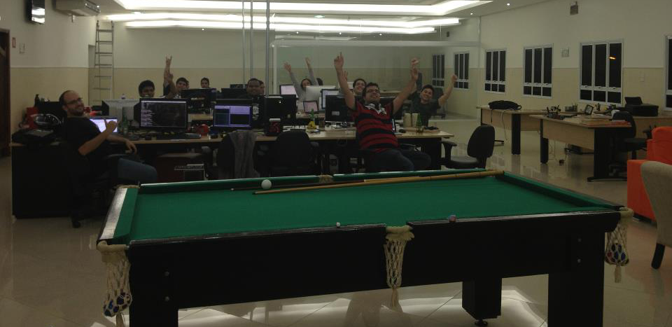
E tudo isso é feito em Birigui, há 3 anos.

Slide 11
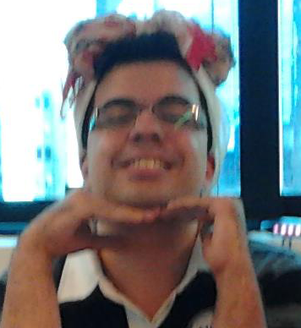
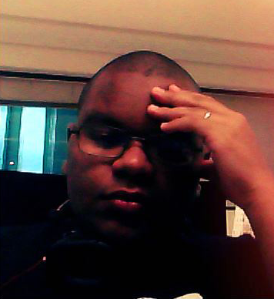
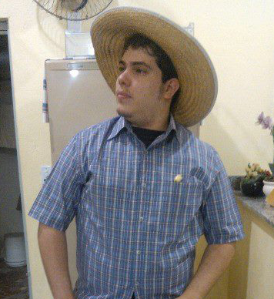
O Boot Camp
A primeira edição foi realizada no ano passado e 3 boot campers foram contratados!
Denis Neves
Danilo Siqueira
Anderson Furlane

Slide 12
O Boot Camp
Requisito
saber programar alguma linguagem, qualquer uma.
Remuneração
R$ 900,00 (estágio) + alimentação
Recrutamento
serão 6 recrutados por rodada
Duração
serão 4 meses de treinamento, sangue e suor

Slide 13

O Boot Camp
Cronograma
1 mês de cursos de Ruby e Rails
desenvolvimento de um projeto pessoal com acompanhamento
desenvolvimento de um projeto em equipe com acompanhamento
CONGRATULATIONS!!!! You win!!

Slide 14

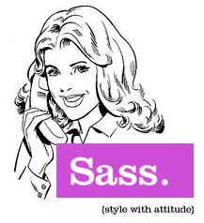




O Boot Camp
E não é só isso!! Aqui você também pode...
...estudar enquanto é remunerado
...trabalhar em um time ágil - utilizando scrum e XP
...expandir seu conhecimento em

Slide 15
http://clickjogos.com.br/bootcamp/
vai lá!

